Slide 1


ỦY BAN NHÂN DÂN QUẬN LONG BIÊN
TRƯỜNG MẦM NON ĐỨC GIANG
LĨNH VỰC PHÁT TRIỂN NHẬN THỨC
NBTN: TRANG PHỤC CHÚ BỘ ĐỘI
LỨA TUỔI : 24 – 36 tháng
Giáo viên: Đỗ Thị Tâm

Slide 2


HÁT BÀI:Chú bộ đội

Slide 3
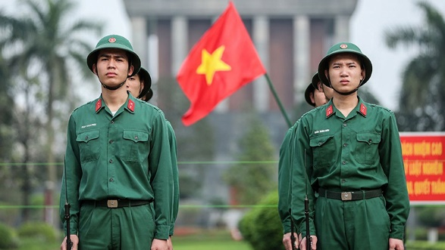


Slide 4

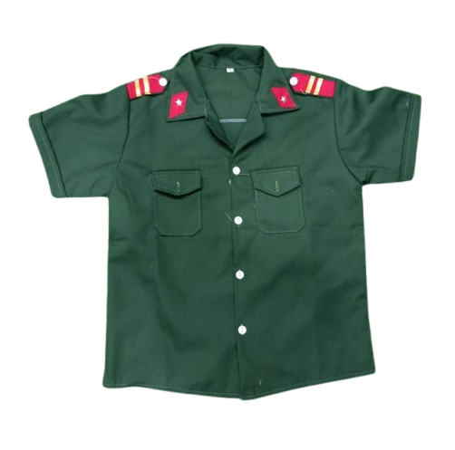

Slide 5
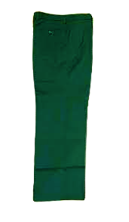
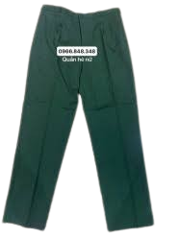

Slide 6
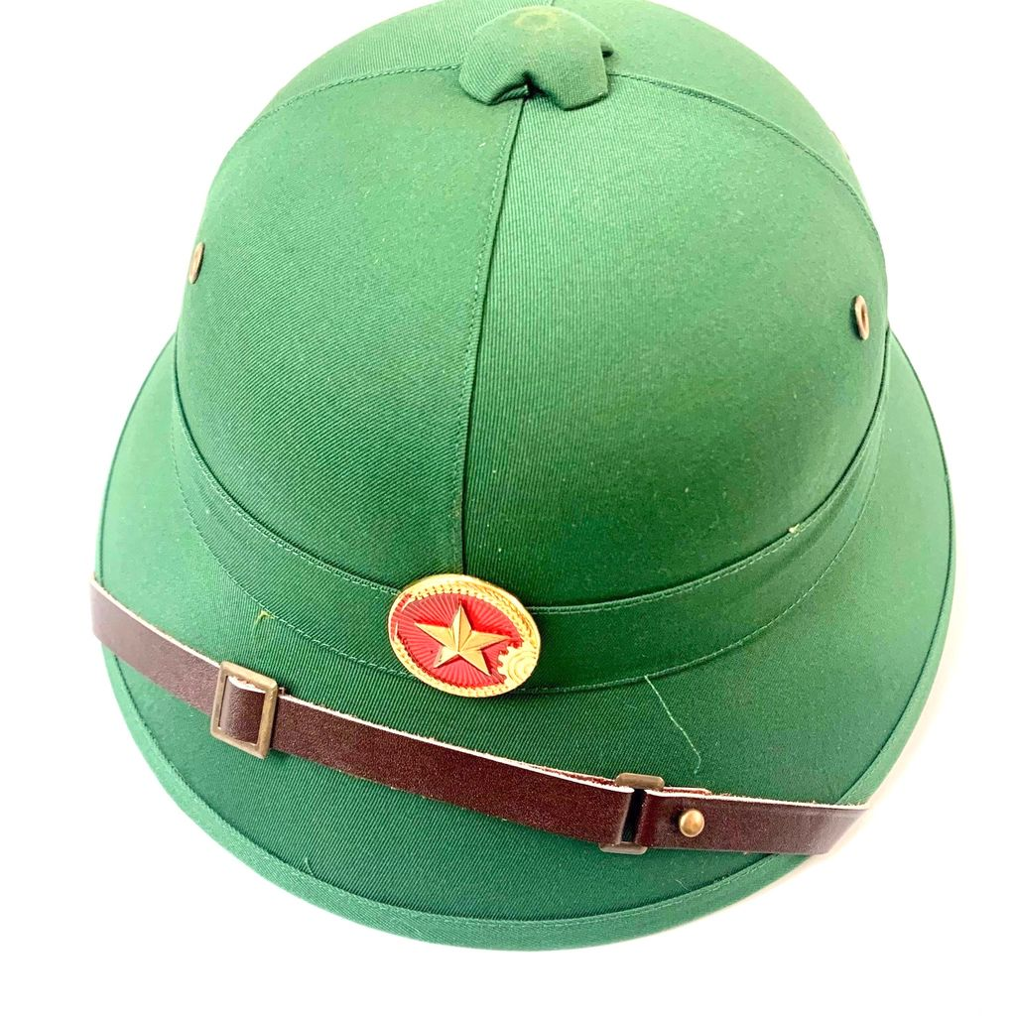

Slide 7
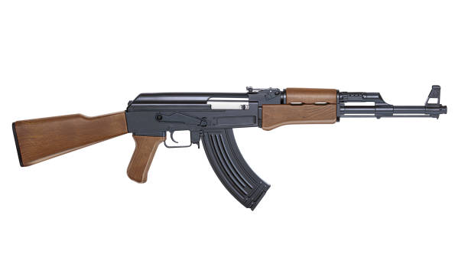

Slide 8

Mở rộng

Slide 9
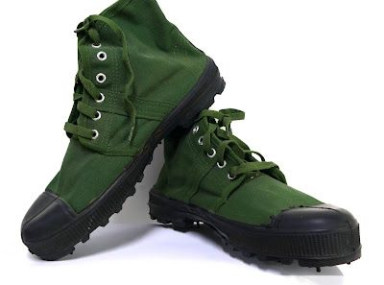
Giầy chú bộ đội

Slide 10
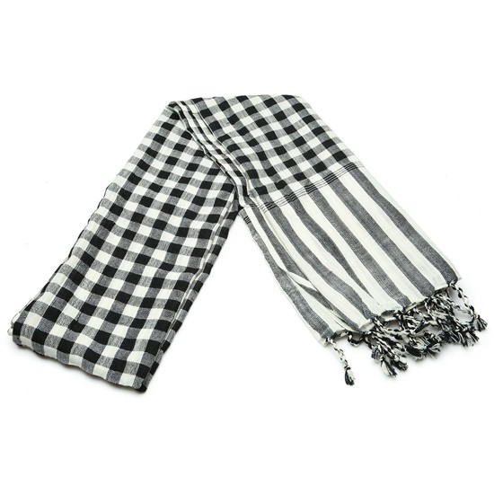
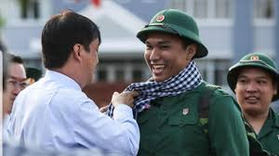
Khăn rằn

Slide 11

Mũ tai bèo

Slide 12
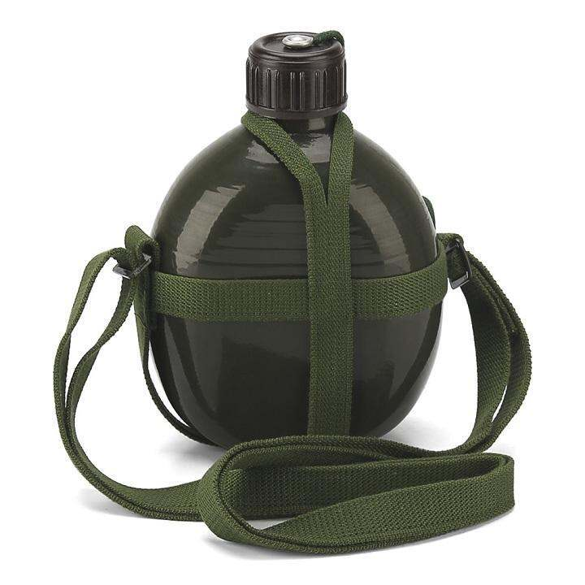
Bình tông

Slide 13
Ba lô con cóc

Slide 14

Trò chơi : Thi ai nhanh

Slide 15
Trò chơi: Làm chú bộ đội

Slide 16

Chúc các bé chăm ngoan
học giỏi

